Slide 1
기능설계서 : 연말정산관리
IFC ERP Projects
Functional Design Document

Slide 2
문서 관리
문서정보
문서명 | 연말정산관리
해당모듈 | HRM
프로세스 | 정산관리
개발유형 | Form(v), Concurrent( ), Interface( ), Report(0)
개발ID
개정이력
버전 | 날자 | 작성자 | 비고
V1.0 | 2007.11.20 | 전호수 사원 | 초안 작성
승인이력
성명 | 서명 | 날자

Slide 3
정의 – 연말정산
개 요
1년 동안 부양가족과 자신을 위해 사용한 각종 금액에 대해
업무 프로세스
당해 년도 입사 또는 퇴사자에 대해 정산을 실시
각종 기본공제, 특별공제, 추가공제, 세액공제등을 입력/계산 후 결정세액을 산출
매월 급여에서 공제한 갑근세와 결정세액을 비교하여 환급/징수를 결정
원천징수영수증을 인쇄(발행자 보관, 근로자 보관, 세무서 제출용)
전산매체 생성-근로소득 내역, 퇴직소득 내역, 기부금 내역, 의료비 내역을 국세청
국세청 양식에 맞게 생성
주요 기능
연말정산 기초자료 관리
전근무지 자료 관리
부양가족 관리
의료비 전산매체 등록
기부금 전산매체 등록

Slide 4
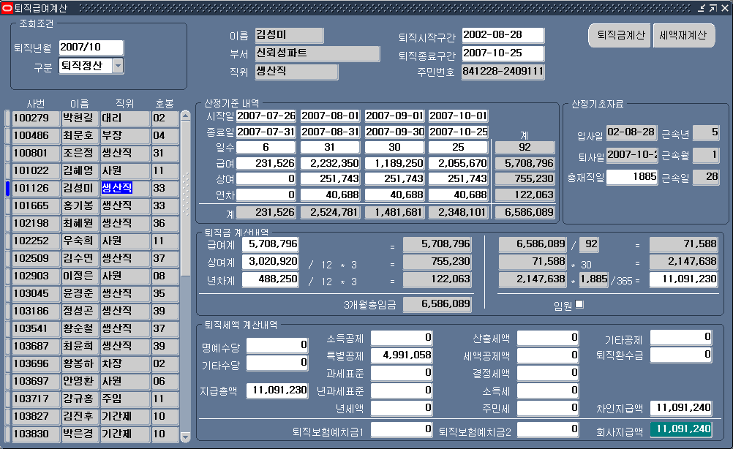
화면구성 – 연말정산
퇴직정산기초자료에서 등록한 사원 및 기처리된 사원에 대해 조회 할 수 있다.
선택한 사원에 대해 퇴직금 계산을 통해 퇴직금을 계산한다.
산정기준 내역을 수정후 세액재계산을 통해 세액을 다시 계산할 수 있다.
퇴지시작구간 정의
1) 중도정산일자
2) 그룹입사일
3) 입사일
- 퇴직종료구간
1) 퇴직일자
2) 중도정산 종료일자
- 근속년
퇴직시작일자 ~ 퇴직종료일자의 근속년수 임
- 명예수당 및 기타수당은 퇴직정산기초자료에서 입력한 내용을 반영함
※ 지급구분 flag 추가하여 데이터의 수정을 방지
처리대상
소득세액

Slide 5
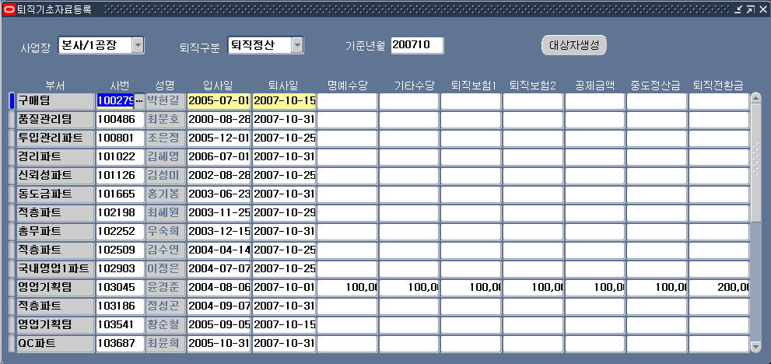
화면구성 – 연말정산
삭제함
퇴직정산 또는 중도정산 대상자 선택
(단, 해당월에 처리자중 기 지급된 대상은 제외)
명예수당 및 기타수당은 지급항목
퇴직보험1은 퇴직보험금에 대한 입력
공제금액은 기타공제 금액
중도정산금은 사용 안함
퇴직전환금은 기존 국민연금전환금등의 항목
입사 1년 미만자는 나타나지 않음
※ 대상자 생성 버튼 삭제하여 개인별 추가만 가능하게 수정.
- 기처리된 대상을 선택했을 경우 처리된 내용을 조회하여 보여줌
기초 자료

Slide 6
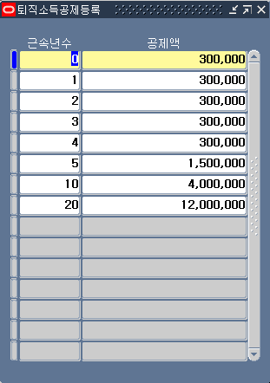
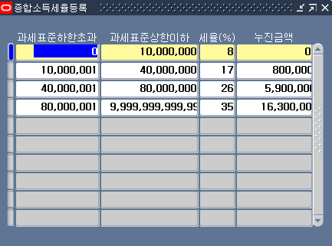
화면구성 – 연말정산

Slide 7
화면구성 – 연말정산
- 연말정산 처리 순서
년 지급 급여
년 지급 상여
전근무지 자료
부양가족 자료
연말정산 계산
세액계산

Slide 8
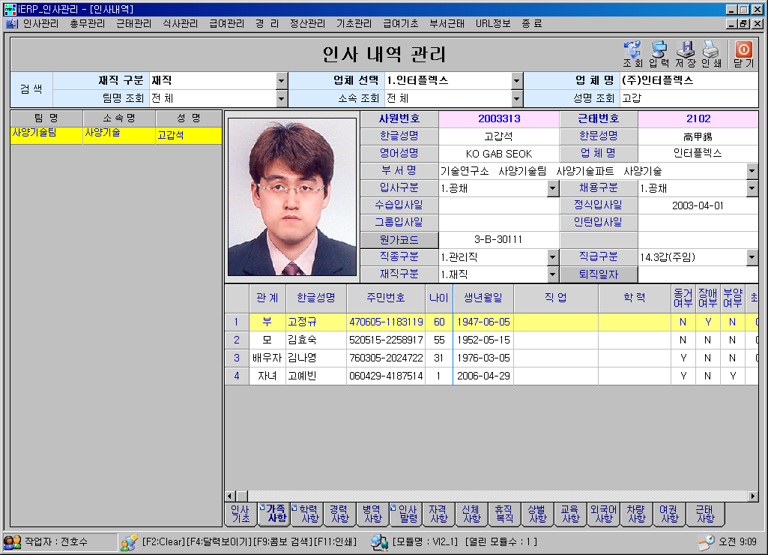
화면구성 – 부양가족 등록

Slide 9
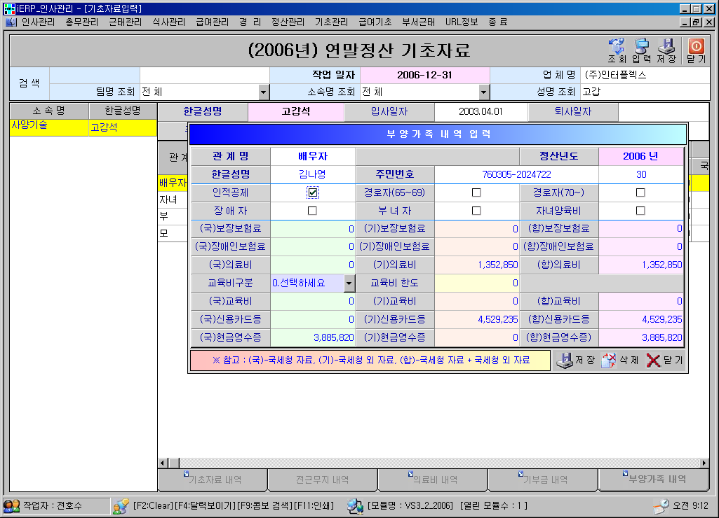
화면구성 – 부양가족 자료 등록

Slide 10
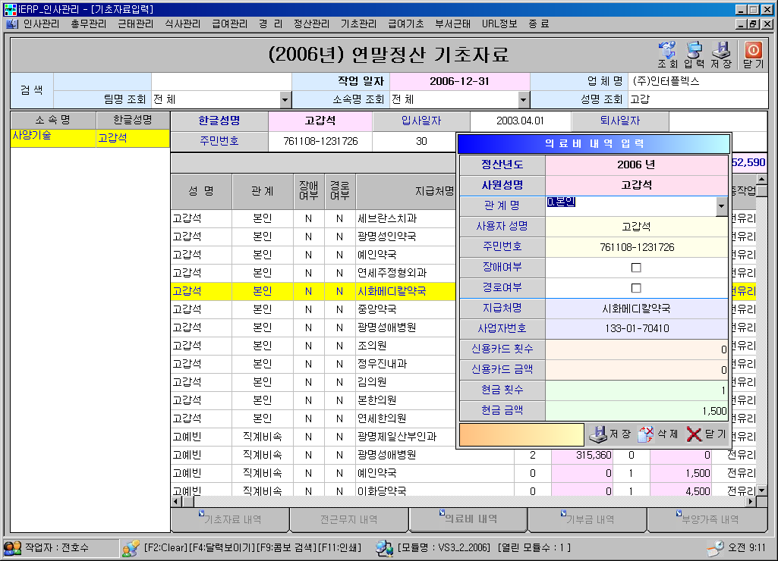
화면구성 – 의료비 등록

Slide 11
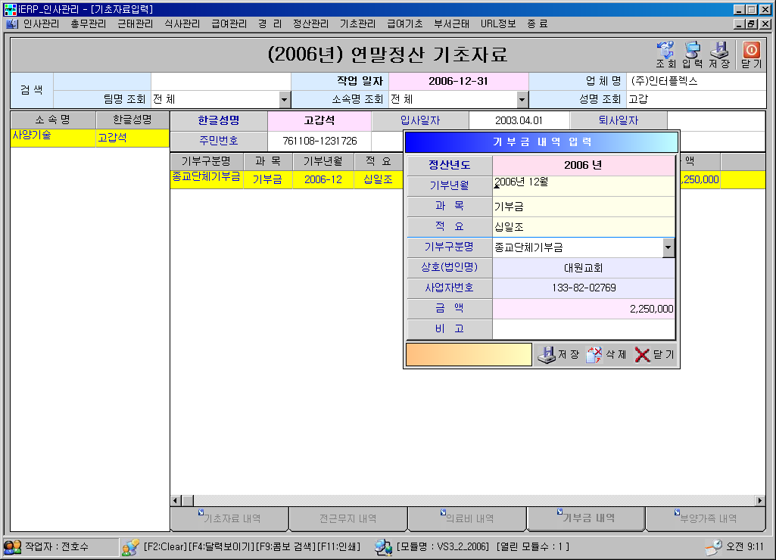
화면구성 – 기부금 등록

Slide 12
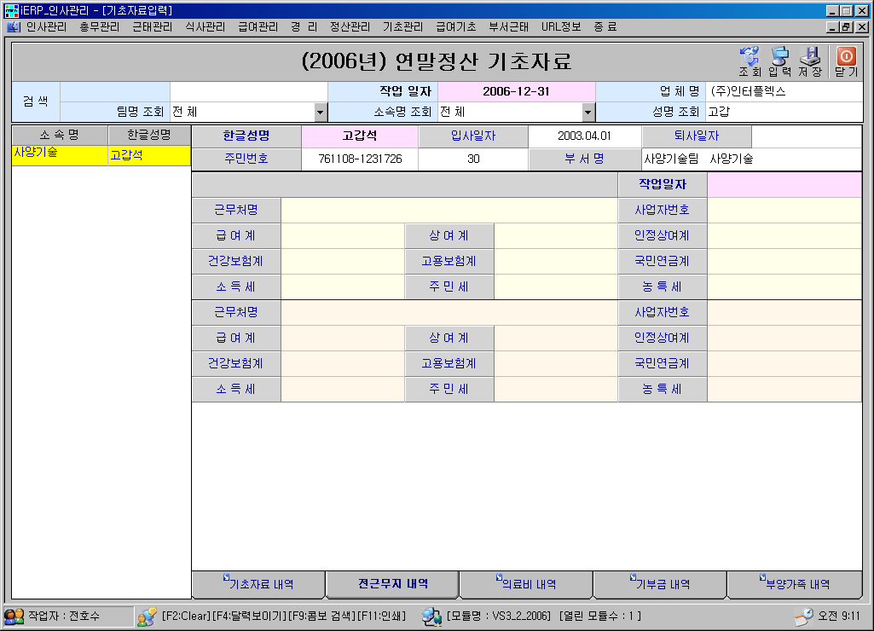
화면구성 – 전근무지 자료 등록

Slide 13
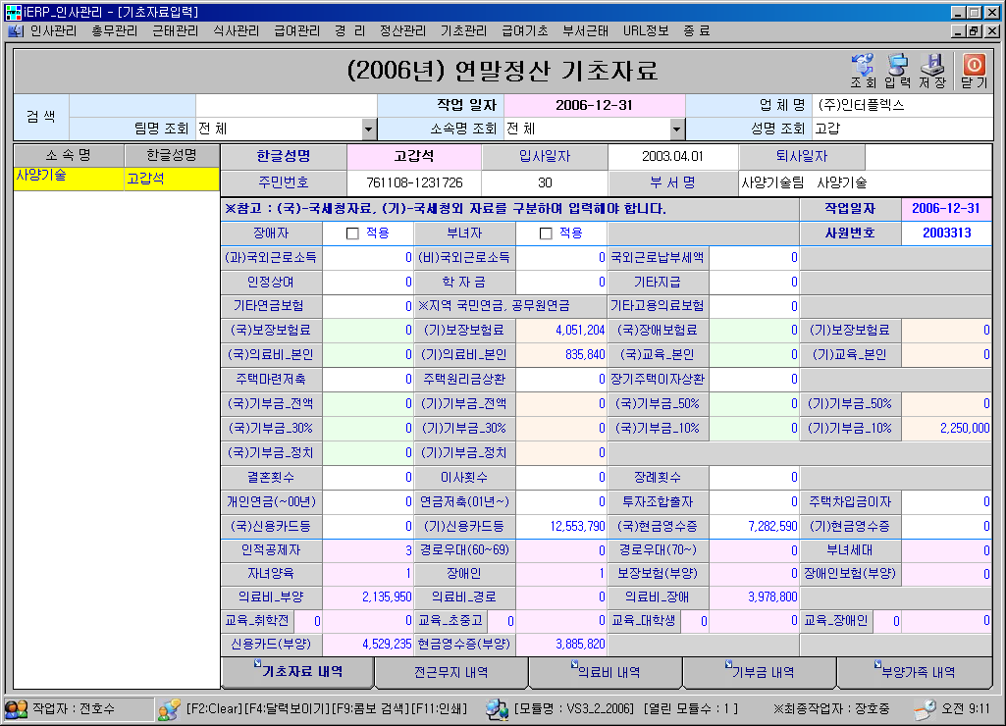
화면구성 – 기초자료 등록
퇴직정산 또는 중도정산 대상자 선택
(단, 해당월에 처리자중 기 지급된 대상은 제외)
명예수당 및 기타수당은 지급항목
퇴직보험1은 퇴직보험금에 대한 입력
공제금액은 기타공제 금액
중도정산금은 사용 안함
퇴직전환금은 기존 국민연금전환금등의 항목
입사 1년 미만자는 나타나지 않음
※ 대상자 생성 버튼 삭제하여 개인별 추가만 가능하게 수정.
- 기처리된 대상을 선택했을 경우 처리된 내용을 조회하여 보여줌
부양
가족
내역

Slide 14
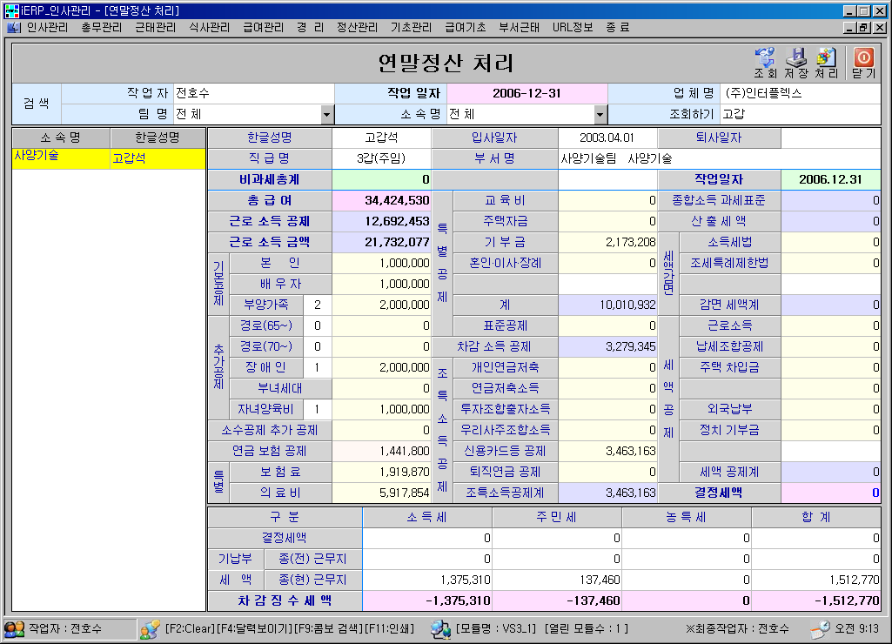
화면구성 – 연말정산 조회 화면
세액
정보

